Slide 1

NHÓM 8
ĐỀ TÀI:
TÌM HIỂU THUẬT TOÁN NAIVE BAYES VÀ ỨNG DỤNG TRONG BÀI TOÁN CHUẨN ĐOÁN BỆNH TIỂU ĐƯỜNG
Học Phần : Trí Tuệ Nhân Tạo
Giảng viên hướng dẫn : Trần Thanh Huân
Lớp : 20251IT6094005
Khóa : K18

Slide 2
THÀNH VIÊN NHÓM 8
Phạm Quang Trung - 2023607299
Nguyễn Tùng Dương - 2023603471
Nguyễn Thành Đạt - 2023603644
Nguyễn Minh Hiếu - 2023603160

Slide 3
1.Nhiệm vụ đề tài
Nghiên cứu cơ sở lý thuyết về xác suất thống kê và thuật toán Naive Bayes, sau đó ứng dụng ngôn ngữ lập trình Python để xây dựng chương trình giải quyết bài toán chẩn đoán bệnh tiểu đường.

Slide 4

2.Thực tiễn & Tính cấp thiết:
Bệnh tiểu đường đang là vấn đề sức khỏe nghiêm trọng do lối sống hiện đại.

Slide 5
Lý do chọn đề tài
Mong muốn vận dụng lý thuyết môn học vào giải quyết bài toán thực tiễn.
Nghiên cứu sâu về thuật toán Naive Bayes và đánh giá hiệu quả của AI trong việc hỗ trợ y tế, cụ thể là chẩn đoán bệnh tiểu đường.

Slide 6
3.Mô tả bài toán
Bài toán: Phân lớp nhị phân (Binary Classification).
Input (Đầu vào): 8 chỉ số sức khỏe của bệnh nhân:
Số lần mang thai (Preg)
Glucose huyết tương (Plas)
Huyết áp tâm trương (Pres)
Độ dày nếp gấp da (Skin)
Insulin huyết thanh (Test)
Chỉ số BMI (Mass)
Chức năng phả hệ (Pedi)
Tuổi (Age)
Output (Đầu ra):
Class 0: Không mắc bệnh.
Class 1: Có mắc bệnh.

Slide 7
4. Kết quả nghiên cứu và giải pháp
Thuật toán: Sử dụng Gaussian Naive Bayes (biến thể của Naive Bayes dành cho dữ liệu liên tục) để xử lý các chỉ số y sinh.
Quy trình giải pháp:
Dữ liệu:

Slide 8
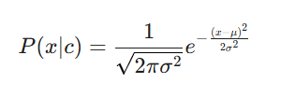
Quy trình giải pháp
Tính toán giá trị trung bình (μ) và độ lệch chuẩn (σ) cho từng thuộc tính trong mỗi lớp
Tính phân phối xác suất theo công thức Gauss.
So sánh xác suất hậu nghiệm để phân loại dữ liệu mới vào lớp có xác suất cao nhất.

Slide 9
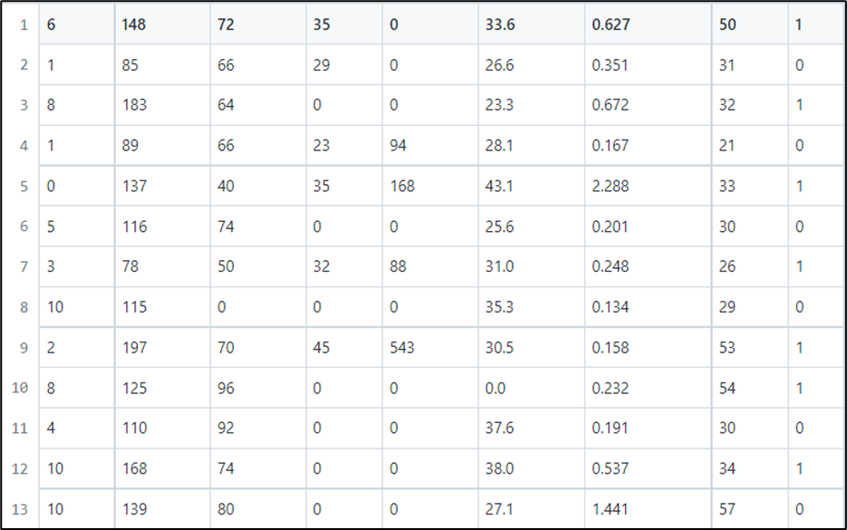
Dữ liệu:
Sử dụng bộ dữ liệu "Pima Indians Diabetes" từ Kaggle, bao gồm hồ sơ y tế của hơn 700 bệnh nhân.

Slide 10
5.Một số hàm cài đặt chính

Slide 11
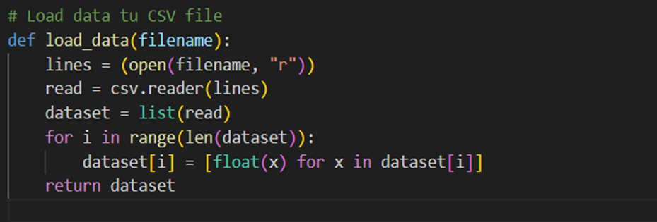
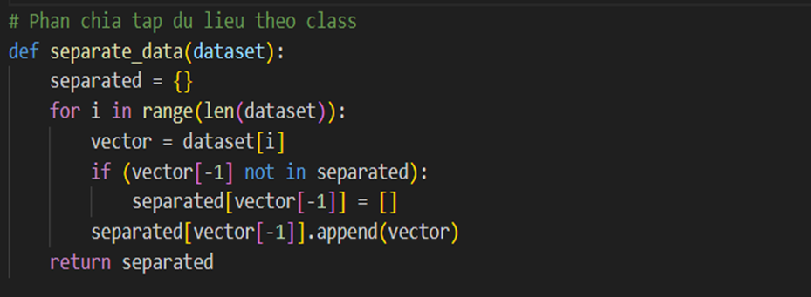
Đọc dữ liệu từ file CSV.
Phân chia tập dữ liệu theo class (class 0 và class 1).

Slide 12
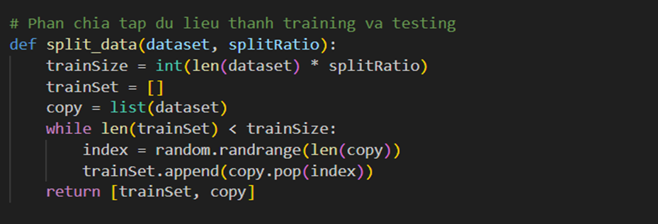
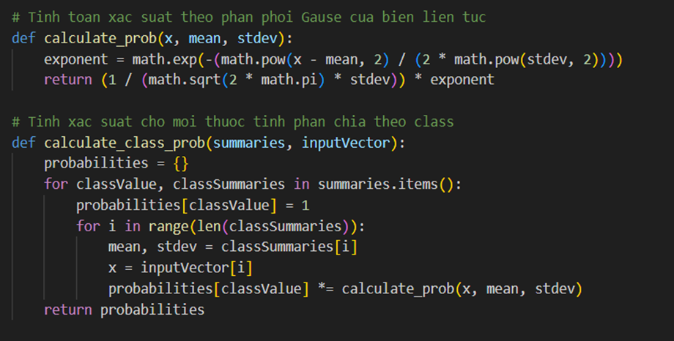
Tính phân phối Gauss của biến liên tục và tính xác suất cho mỗi thuộc tính được chia theo class (0 và 1).
Phân chia tập dữ liệu thành Training và Testing

Slide 13
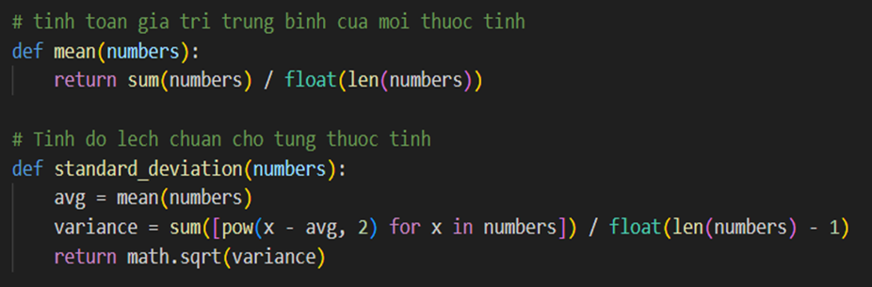
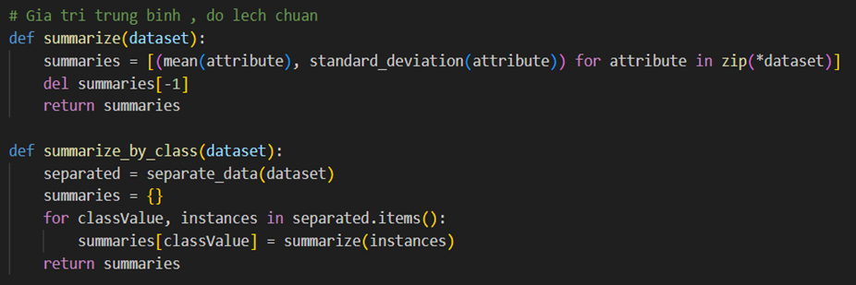
Tính giá trị trung bình và độ lệch chuẩn cho từng thuộc tính
Sử dụng 2 hàm ở trên để tính giá trị trung bình và độ lệch chuẩn của tất cả các bộ dữ liệu trong tập dữ liệu.

Slide 14
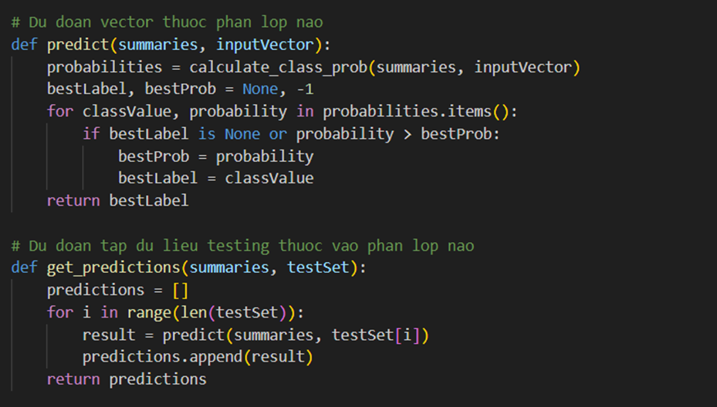
Dự đoán tập dữ liệu thuộc class nào (0 và 1).

Slide 15
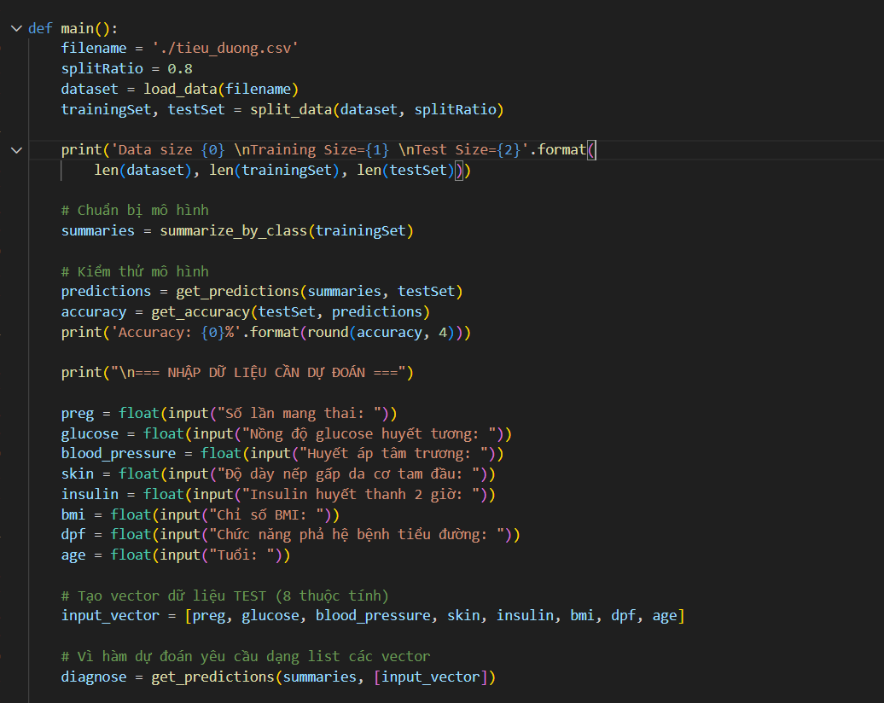
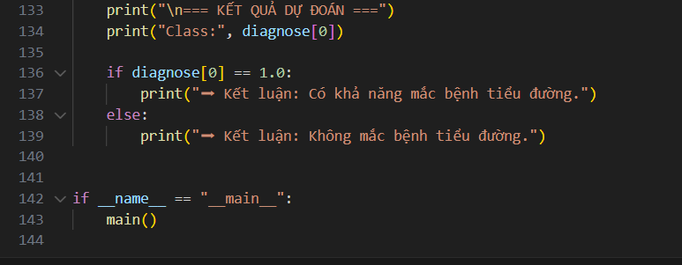
Hàm main thực hiện xử lý

Slide 16
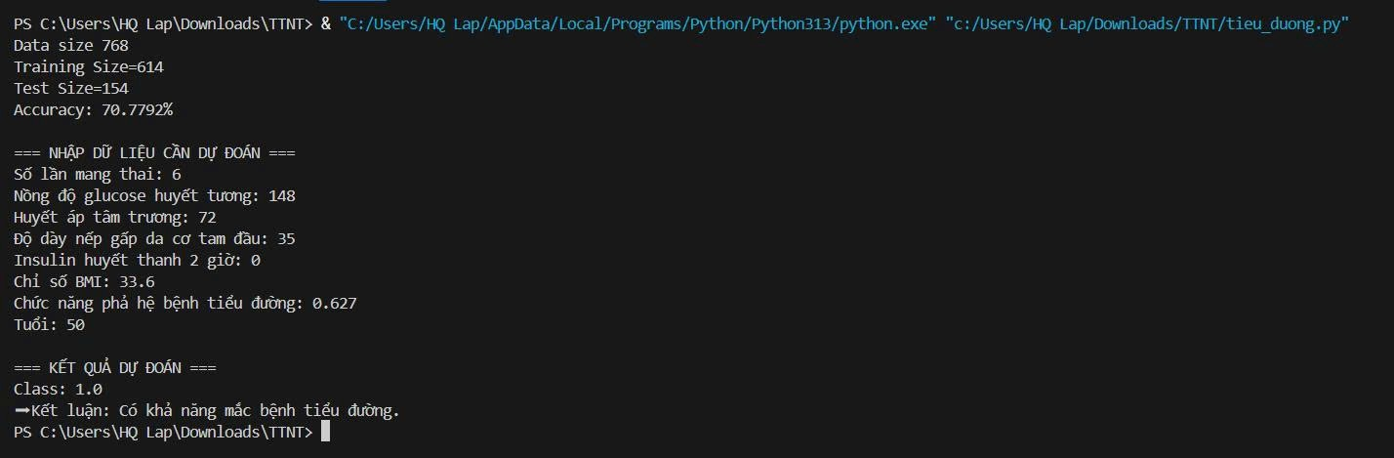
Kết quả sau khi chạy

Slide 17
6.Kết quả thực nghiệm
Thiết lập: Tập dữ liệu được chia theo tỷ lệ 80% huấn luyện (Training) và 20% kiểm thử (Testing)
Kết quả: Mô hình đạt độ chính xác khoảng 70.78% trên tập dữ liệu kiểm thử.
Ứng dụng: Chương trình cho phép nhập 8 thông số sức khỏe và trả về kết luận dự đoán (Ví dụ: "Có khả năng mắc bệnh tiểu đường").

Slide 18
7. Đánh giá và kết luận
Ưu điểm: Đã hệ thống hóa được lý thuyết và xây dựng thành công hệ thống hoàn chỉnh từ xử lý dữ liệu đến dự đoán. Thuật toán đơn giản, dễ cài đặt và chạy nhanh.
Hạn chế: Giả định các thuộc tính độc lập của Naive Bayes chưa phản ánh đúng mối tương quan phức tạp trong y sinh. Số lượng mẫu dữ liệu huấn luyện còn ít.
Hướng phát triển: Mở rộng tập dữ liệu huấn luyện và xây dựng giao diện Web/App trực quan cho bác sĩ sử dụng

Slide 19
CẢM ƠN THẦY VÀ CÁC BẠN ĐÃ LẮNG NGHE

